Slide 1
Conception d’une chaine de communication FM

Slide 2
Objectif du labo: Ajout du bruit

Slide 3
Quelles sont les sources de bruit?

Slide 4

Bruit blanc additif et gaussien
Bruit blanc:
PSD = Transformée de Fourier de la fonction d’autocorrélation R(n)
Additif:
Gaussien: distribution Gaussienne du bruit (cf. cours d’électricité)
Bruit réel car défini en bande passante
Puissance du bruit définie par sa variance

Slide 5
Quelles solutions permettent de limiter l’impact du bruit?

Slide 6
Quelles solutions permettent de limiter l’impact du bruit?

Slide 7


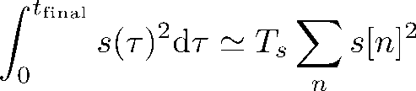

Comment définir la puissance du bruit à ajouter?
Concrètement:
Le rapport E_b/N_0 est fixé (dans vos graphes de bit error rate (BER), ce sera l’axe Ox)
E_b est évalué sur base du signal en bande passante non bruité :
Une fois E_b évalué, on peut calculer N_0 en utilisant la valeur de E_b/N_0 (valeur de E_b/N_0 fixée par vous au début de la simulation)
NOTE: E_b/N_0 habituellement précisé en dB (10*log10(…)) -> convertir en échelle linéaire
Puissance totale du bruit sur la bande passante simulée:
En pratique: où randn est une fct. Matlab (doc randn)
où
(ou T_s*trapz(s.^2) )

Slide 8
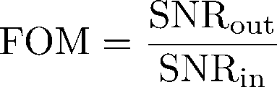


Figure of Merit (FOM)
Figure of Merit:
Evalue la différence de SNR entre la sortie et l’entrée d’un démodulateur analogique
Formule:
Le signal de sortie est le message reçu
Calcul:
Calculer le SNR à l’entrée du système
Formule théorique pour le bruit:
Calcul numérique de la puissance du signal utile (similaire au calcul de E_b)
Faire passer dans le démodulateur le signal non-bruité ainsi que le signal bruité
Faire la différence entre ces deux signaux pour estimer le signal de bruit pur à la sortie du démodulateur
Evaluer la puissance du signal de bruit pur ainsi que celle du signal utile à la sortie du démodulateur -> donne le SNR de sortie
Evaluer la puissance d’un signal temps continu à partir des échantillons:
ou

Slide 9
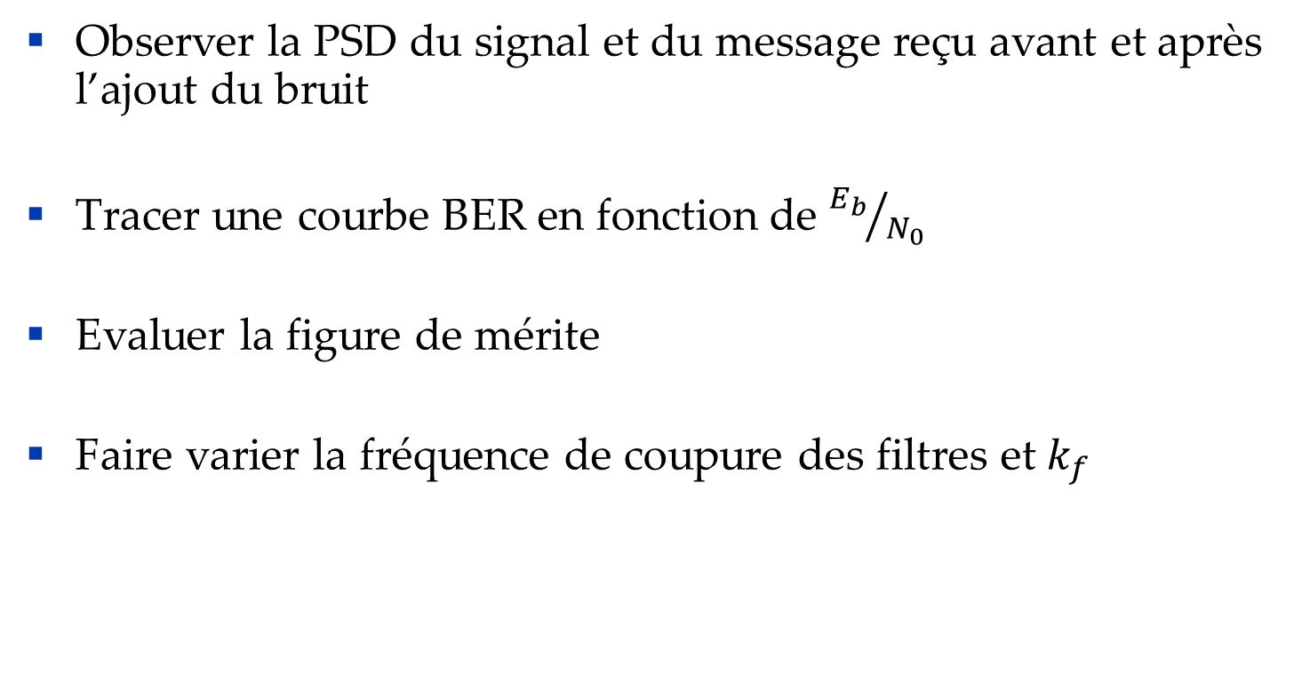
Objectif du labo
Observer la PSD du signal et du message reçu avant et après l’ajout du bruit
Tracer une courbe BER en fonction de ${E_{b}}/{N_{0}}$
Evaluer la figure de mérite
Faire varier la fréquence de coupure des filtres et $k_{f}$

